Slide 1
Android高级项目需求
----------杨宏亮 1510c

Slide 2
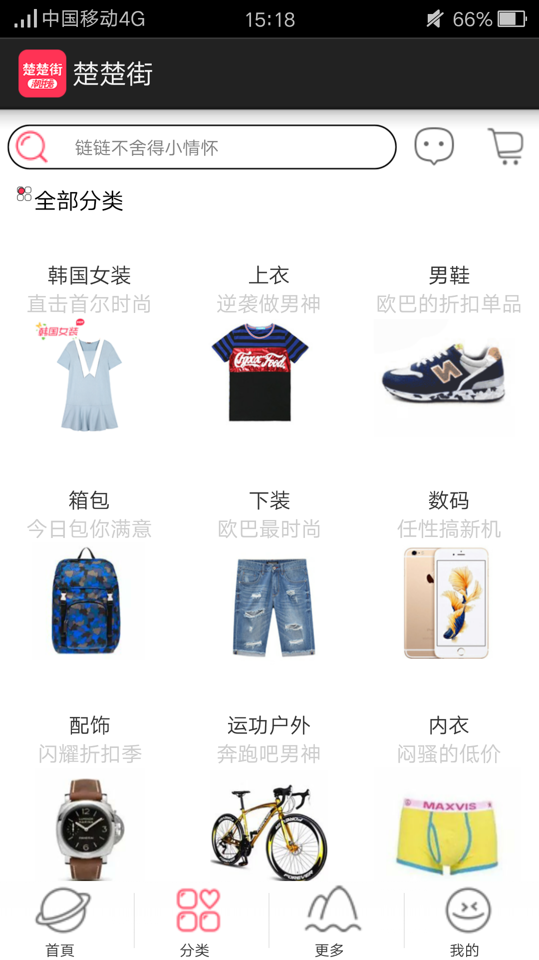
商品分类界面
需要1个servlet
TypesServlet
没参数
返回值：对象

Slide 3
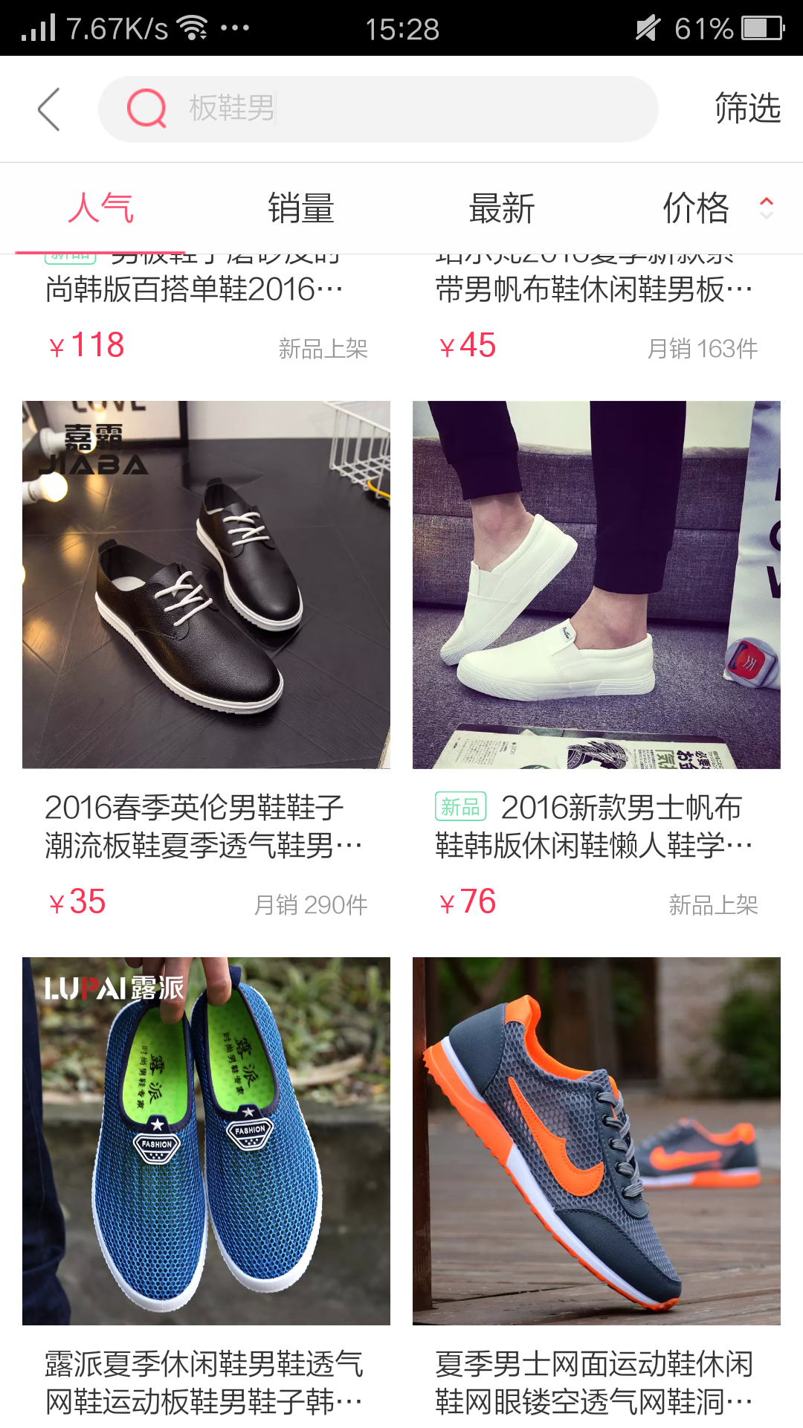
商品的罗列界面
进入一个分类的页面
接口：BoyShoesServlet
参数：type
返回值：对象

Slide 4
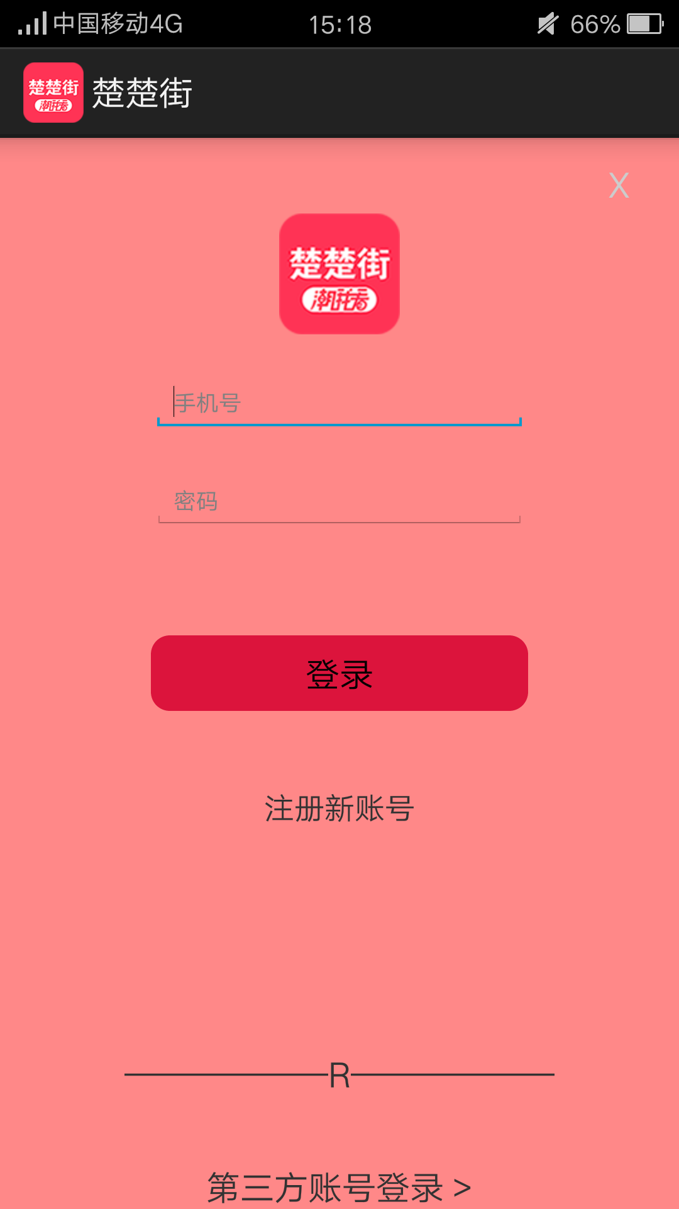
登录注册页面
接口：LoginServlet
RegisterServlet
参数：账号密码
返回值：boolean

Slide 5
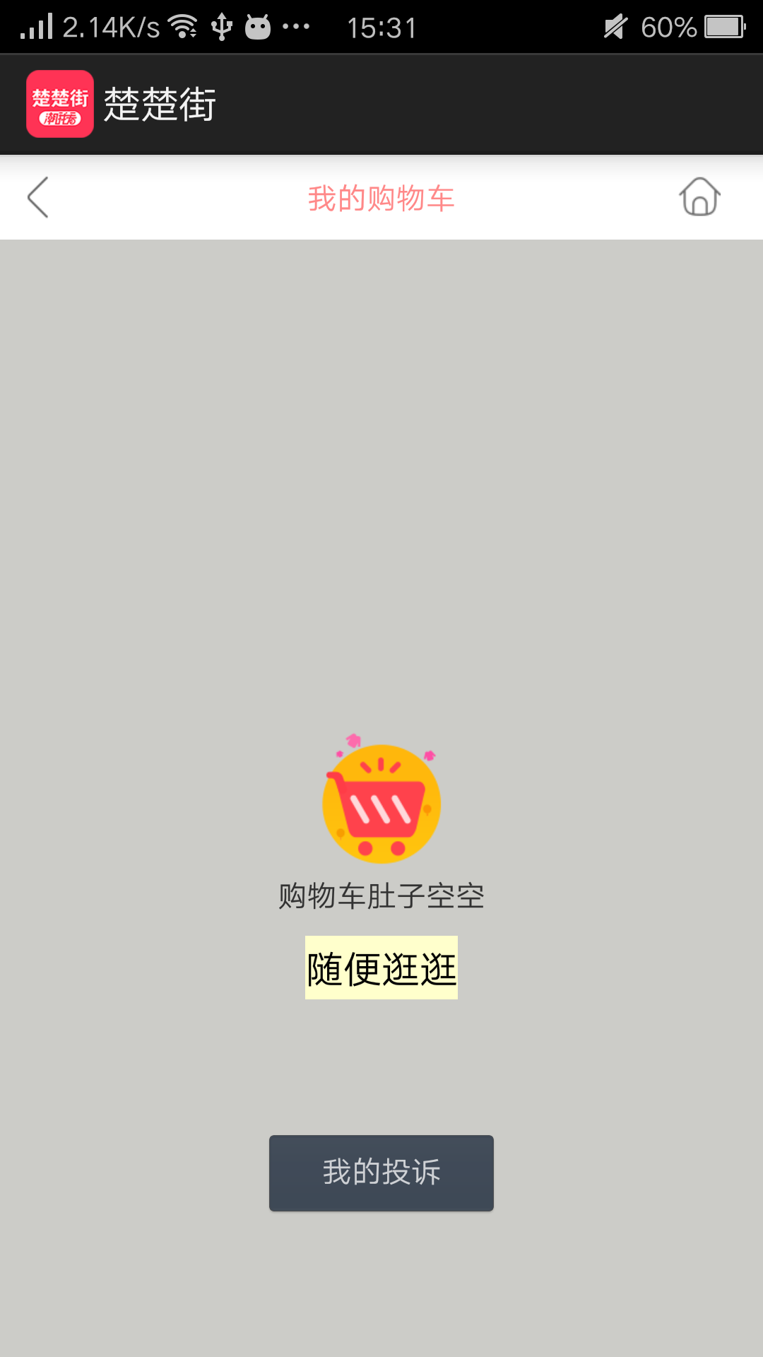
购物车界面
添加商品到购物车接口
接口：ShoppingServlet
参数：商品对象
返回值：boolean

